Slide 1
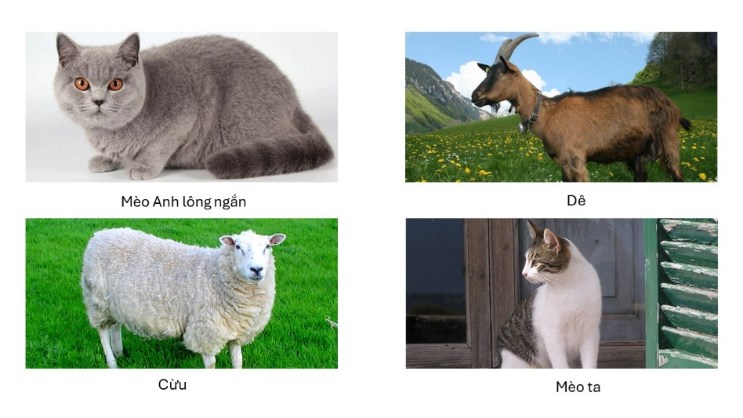
Trong hình ảnh trên, hình ảnh nào thể hiện 2 cá thể thuộc 2 loài khác nhau và 2 cá thể thuộc cùng 1 loài?
Làm sao em có thể phân biệt được 2 loài khác nhau?
Notes:
GV chiếu hình ảnh các loài khác/ giống nhau và đặt câu hỏi: Trong các hình ảnh trên, hình ảnh nào thể hiện 2 loài khác nhau và 2 loài giống nhau? Làm sao em có thể phân biệt được 2 loài khác nhau?

Slide 2
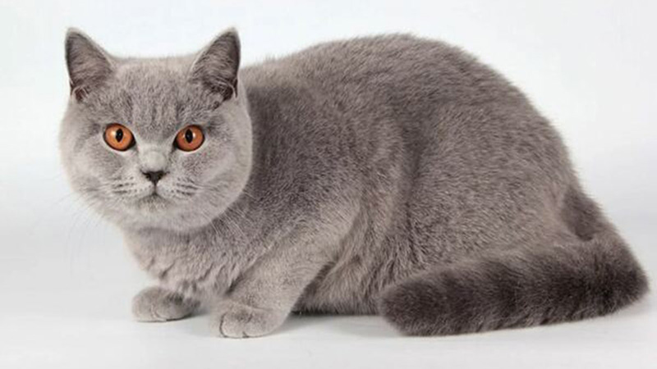
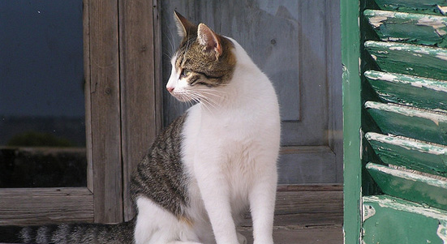
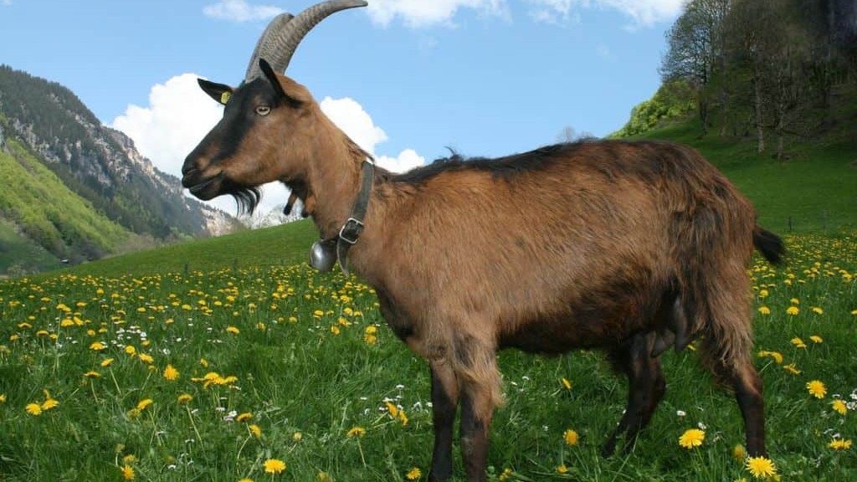
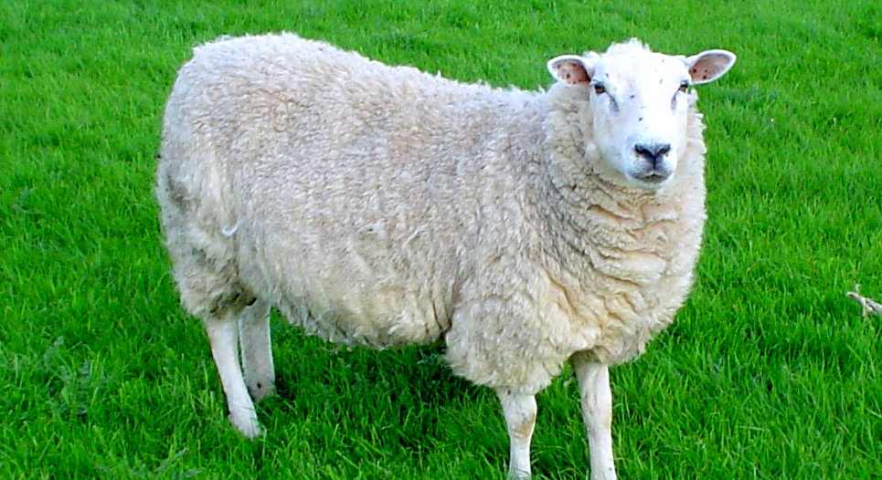
Cùng loài.
Vì có hình thái giống nhau, có khả năng giao phối và sinh sản cho con hữu thụ
Khác loài.
Vì có hình thái khác nhau, không có khả năng giao phối và sinh sản cho con hữu thụ
Notes:
Mèo anh lông ngắn và mèo ta là 2 loài giống nhau, dê và cừu là 2 loài khác nhau. Dựa trên hình thái bên ngoài, khả năng giao phối và sinh con hữu thụ để phân biệt các loài với nhau

Slide 3
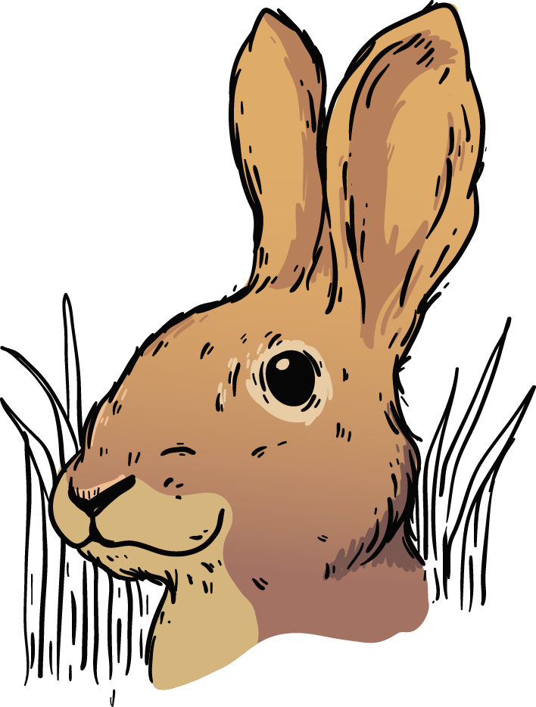
Bài 18: THUYẾT TIẾN HÓA TỔNG HỢP HIỆN ĐẠI (PHẦN 2)

Slide 4
Nội dung
01
02
Bài 18: THUYẾT TIẾN HÓA TỔNG HỢP HIỆN ĐẠI (PHẦN 2)
Loài và sự hình thành loài
Tiến hóa lớn
Notes:
Nội dung bài học gồm 2 nội dung lớn: 1 là loài và sự hình thành loài, 2 là tiến hóa lớn.

Slide 5
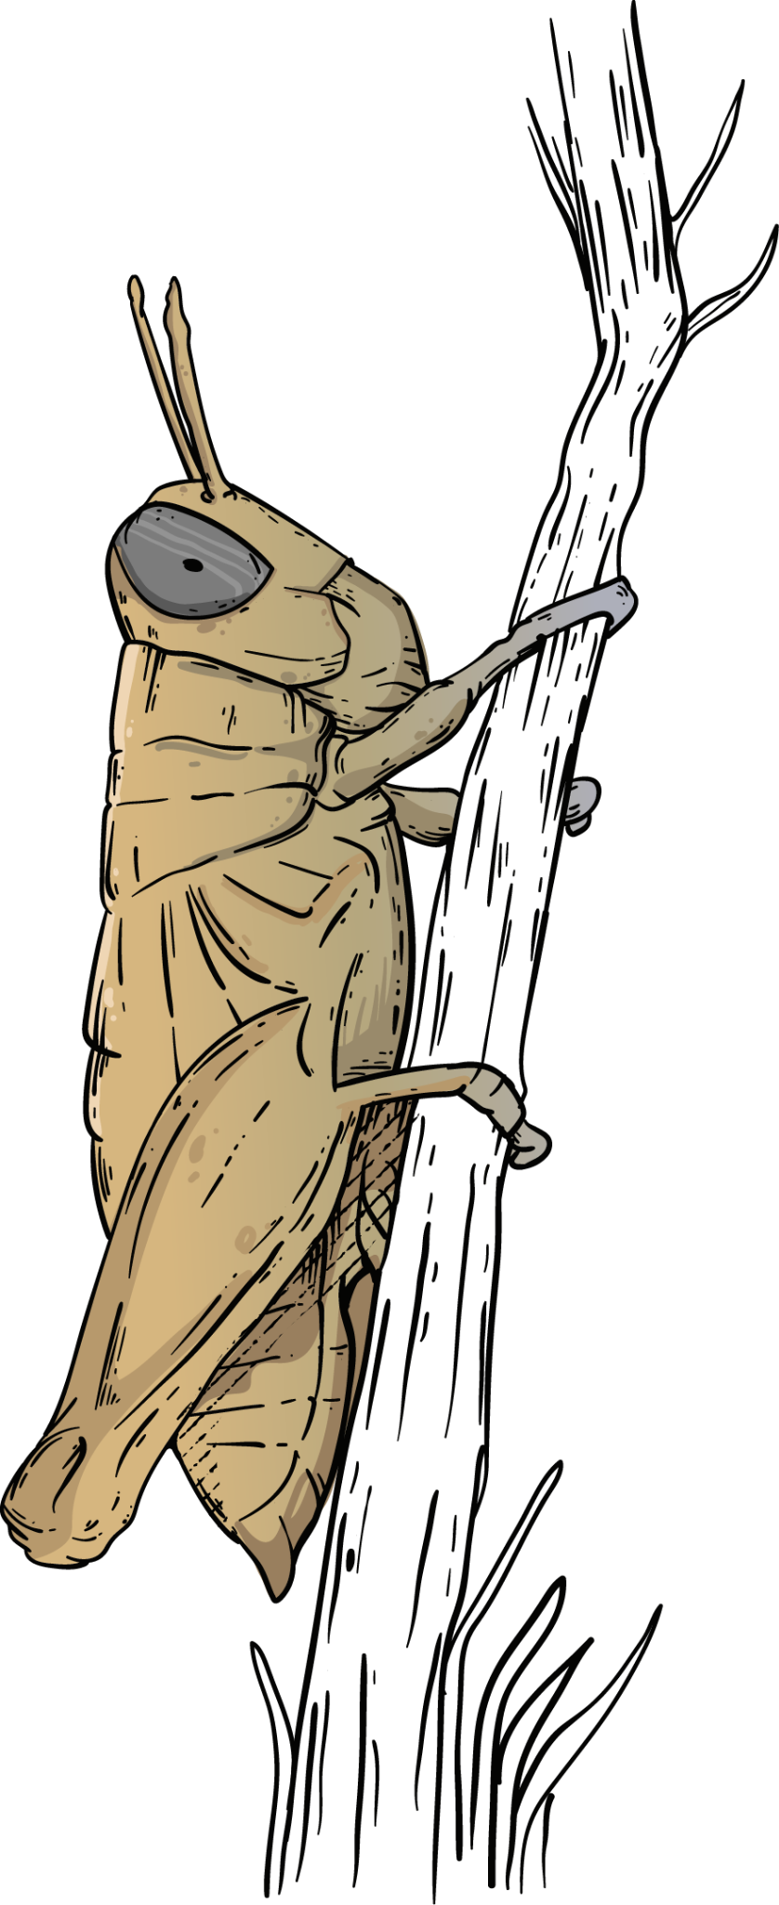
01
Bài 18: THUYẾT TIẾN HÓA TỔNG HỢP HIỆN ĐẠI (PHẦN 2)
Loài và sự hình thành loài
Notes:
- GV: “Chúng ta sẽ tìm hiểu phần đầu tiên về loài và sự hình thành loài”

Slide 6
I. Loài và sự hình thành loài 1. Khái niệm loài sinh học
Loài sinh học là …1….. hoặc …2……các quần thể gồm các cá thể có khả năng ……3………….với nhau trong tự nhiên sinh ra đời con có ……4……………., có khả năng …………5……. nhưng ………6……………..với nhóm quần thể khác.
Notes:
Hết thời gian thảo luận GV yêu cầu một số nhóm đôi nộp sản phẩm và cử đại diện trình bày
Đại diện một số nhóm đôi trình bày và một số nhóm nhận xét bổ sung

Slide 7
I. Loài và sự hình thành loài 1. Khái niệm về loài sinh học
Bài 18: THUYẾT TIẾN HÓA TỔNG HỢP HIỆN ĐẠI (PHẦN 2)
- Loài sinh học là 1 hoặc 1 nhóm các quần thể gồm các cá thể có tiềm năng giao phối với nhau trong tự nhiên và sinh con sống sót, có khả năng sinh sản nhưng được cách li sinh sản với các nhóm quần thể khác.
Notes:
GV kết luận và nhận định.

Slide 8
Nhóm: Lớp: | PHIẾU HỌC TẬP SỐ 1 Hoạt động 2: Tìm hiểu về các cơ chế hình thành loài
Câu hỏi: Theo em, dấu hiệu của sự hình thành loài mới là gì?
Notes:
GV yêu cầu:
HS quan sát hình ảnh sau, kết hợp đọc SGK mục I.2 Cánh diều trang 103 và hoạt động nhóm: hoàn thành phiếu học tập số 1.

Slide 9
I. Loài và sự hình thành loài 2. Các cơ chế hình thành loài
Dấu hiệu: sự cách li sinh sản
- Cách li sinh sản: là những trở ngại sinh học giúp hai loài không giao phối tự do với nhau, hoặc ngăn cản việc sinh ra con lai có sức sống và khả năng sinh sản, gồm:
+ Cách ly trước hợp tử: là những trở ngại ngăn cản các sinh vật giao phối với nhau.
+ Cách ly sau hợp tử: là những trở ngại ngăn cản việc tạo ra con lai hoặc ngăn cản việc tạo ra con lai hữu thụ (con lai được hình thành nhưng sức sống yếu hoặc không có khả năng sinh sản).
Notes:
Hết thười gian GV yêu cầu các nhóm nộp sản phẩm và cử đại diện trình bày
Đại diện từng nhóm trình bày và nhận xét bổ sung cho nhóm khác

Slide 11
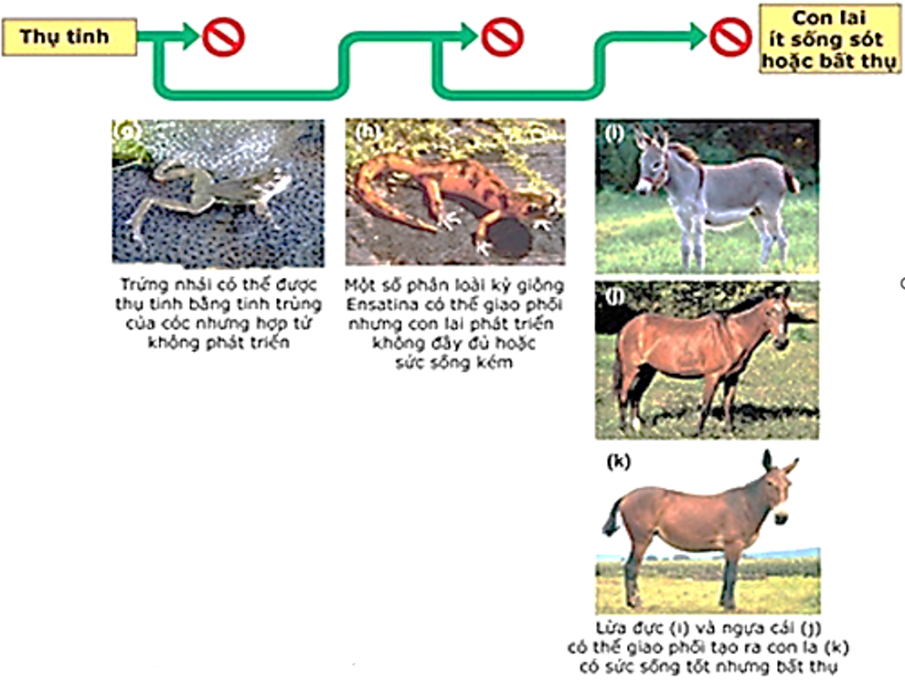

Slide 12
I. Loài và sự hình thành loài 3. Quá trình hình thành loài
* Hình thành loài là 1quá trình lịch sử có sự cải biến thành phần kiểu gen của quần thể theo hướng thích nghi, tạo ra hệ gen mới, cách li sinh sản với quần thể gốc.
* Các con đường hình thành loài:
a. Hình thành loài khác khu vực địa lí
b. Hình thành loài cùng khu vực địa lí
c. Hình thành loài liền khu

Slide 14
HÌNH THÀNH LOÀI KHÁC KHU VỰC ĐỊA LÝ
Là phương thức làm ngăn cản các cá thể, các quần thể cùng loài gặp gỡ và giao phối với nhau.
CLTN và các nhân tố tiến hóa khác làm cho các quần thể nhỏ khác biệt nhau về tần số alen và thành phần kiểu gen  cách ly sinh sản làm xuất hiện loài mới.

Slide 15
Đối tượng: thực vật và động vật di chuyển xa như chim…
Loài mở rộng khu phân bố hay khu phân bố cũ bị chia cắt.
CLTN diễn ra theo hướng thích nghi với những điều kiện địa lý khác nhau tạo ra nòi địa lý  cách ly sinh sản
 LOÀI MỚI.

Slide 16
C
B
Đất liền
Quần đảo là nơi lý tưởng để hình thành loài bằng con đường địa lí.
A
B
C
A
B
D
- Có sự cách ly địa lí tự nhiên.
Khoảng cách giữa các đảo không quá lớn.

Slide 18
HÌNH THÀNH LOÀI CÙNG KHU VỰC ĐỊA Lí
Đối tượng: thực vật và động vật ít di chuyển xa như thân mềm, sâu bọ.
Trong cùng một khu vực phân bố địa lý, các quần thể của loài được chọn lọc theo hướng thích nghi với những điều kiện sinh thái khác nhau  nòi sinh thái  loài mới.

Slide 20
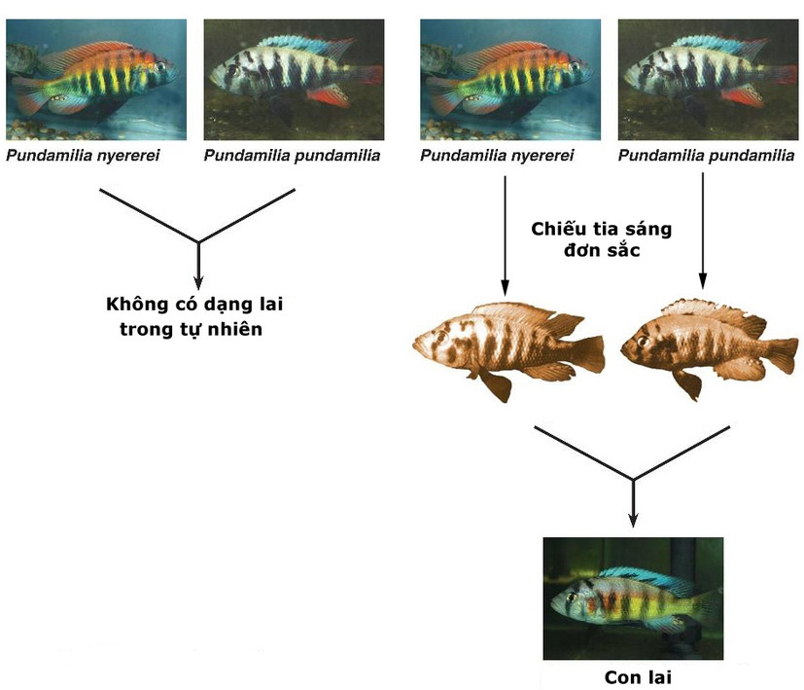
HÌNH THÀNH LOÀI BẰNG CÁCH LY TẬP TÍNH
Notes:
Trong một hồ ở Châu Phi, người ta thấy có 2 loài các trất giống nhau về đặc điểm hình thái và chỉ khác nhau về màu sắc.: một loài màu đỏ và một loài màu xám.
Tiến hành nuối hai loài này trong một cái bể cá có cghiếu ánh sáng đơn sắc làm cho chúng trông rất giống nhau về màu sắc, thì cả hai loài này giao phối được với nhau và sinh ra con cái. → Cách ly tập tính.

Slide 21
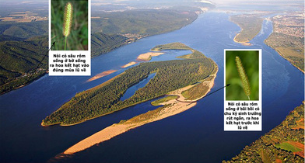
HÌNH THÀNH LOÀI MỚI BẰNG CON ĐƯỜNG SINH THÁI
Nòi cỏ sâu róm ở bờ sông ra hoa kết hạt vào đúng mùa lũ về
Nòi cỏ sâu róm ở bãi bồi có chu kỳ sinh trưởng rút ngắn, ra hoa kết hạt trước khi lũ vê

Slide 22
HÌNH THÀNH LOÀI MỚI BẰNG CON ĐƯỜNG LAI XA VÀ ĐA BỘI HÓA
Tế bào của cơ thể lai khác loài chứa bộ NST của hai loài bố mẹ khác nhau về số lượng, hình dạng, cách sắp xếp các gen trên NST …
Ví dụ: Lúa mì Triticum aestivum
Cơ thể lai xa có thể sinh sản sinh dưỡng mà không sinh sản hữu tính được

Slide 23
I. Loài và sự hình thành loài 3. Quá trình hình thành loài
Bài 18: THUYẾT TIẾN HÓA TỔNG HỢP HIỆN ĐẠI (PHẦN 2)
- Sự hình thành loài có thể xảy ra trong cùng khu, khác khu hoặc liền khu phân bố của quần thể ban đầu:
+ Hình thành loài khác khu: Quần thể của loài ban đầu bị chia cắt bởi yếu tố địa lí (cách li địa lí) hoặc một nhóm cá thể di cư tới vị trí cách xa quần thể ban đầu (quần thể sáng lập). Theo thời gian, các nhóm cá thể của quần thể ban đầu bị cách li ở 2 khu phân bố chịu sự tác động khác nhau bởi các nhân tố tiên hóa → khác biệt cấu trúc di truyền, thích nghi theo hướng khác nhau.
+ Hình thành loài liền khu: Các quần thể ban đầu sống ở hai ổ sinh thái liền kề bị ngăn cách nhau. Ở vùng tiếp giáp giữa 2 ổ sinh thái, các cá thể cùng loài hiếm khi gặp nhau để giao phối và sinh sản. Điều kiện môi truờng sống khác nhau → khác biệt về cấu trúc di truyền ở 2 nhóm cá thể → Theo thời gian, các cá thể ở hai ổ sinh thái không còn giao phối và sinh con hữu thụ → loài mới hình thành.
+ Hình thành loài cùng khu: Quần thể ban đầu phát sinh đột biến lớn, lai xa và đa bội hóa, cách li sinh thái, … → phân hóa cấu trúc di truyền của một nhóm cá thể → cách li sinh sản với các cá thể khác trong cùng khu phân bố → hình thành loài mới.
Notes:
Hết thười gian GV yêu cầu các nhóm nộp sản phẩm và cử đại diện trình bày
Đại diện từng nhóm trình bày và nhận xét bổ sung cho nhóm khác

Slide 24
Câu 1. Để phân biệt các loài sinh vât, theo em cần dựa vào các tiêu chí nào?
Câu 2. Vì sao nói hình thành loài gắn liền với hình thành quần thể thích nghi?
Câu 3. Các loài đặc hữu trên đảo đại dương được hình thành như thế nào?
Câu 4. Cách li địa lí khác với cách li sinh sản như thế nào? Nêu vai trò của các yếu tố cách li trong quá trình hình thành loài.
Câu 5. Vì sao lai xa và đa bội hóa nhanh chóng hình thành loài ở thực vật nhưng lại ít xảy ra ở động vật?

Slide 25
02
Bài 18: THUYẾT TIẾN HÓA TỔNG HỢP HIỆN ĐẠI (PHẦN 2)
Tiến hóa lớn
Notes:
GV chuyển mục.

Slide 26
II. Tiến hóa lớn 1. Khái niệm tiến hóa lớn
Hoạt động nhóm:
- HS tìm hiểu thông tin SGK Cánh diều mục II.1 trang 105 và hoạt động nhóm: Hoàn thành phiếu học tập số 2.
Câu 1: Học sinh đọc thông tin SGK, kết hợp với kiến thức đã học để hoàn thành bảng sau:
Câu 2: Trong các biến đổi tiến hóa sau đây, biến đổi nào là sự kiện tiến hóa nhỏ, biến đổi nào là sự kiện tiến hóa lớn:
a. Sự tiêu giảm cấu trúc xương chi ở rắn và trăn.
b. Sự tuyệt chủng của các loài khủng long.
c. Thay đổi tần số allele quy định kích thước mỏ ở quần thể chim sẻ trên đảo.
d. Sự hình thành lông vũ ở chim.
e. Tần số chuột núi lông đen tăng lên, tần số chuột núi lông vàng giảm đi ở vùng đất đá xám đen.
Tiêu chí | Tiến hóa nhỏ | Tiến hóa lớn
Nội dung
Quy mô, thời gian
Phương thức nghiên cứu
Kết quả
Notes:
- HS tìm hiểu thông tin SGK Cánh diều mục II.1 trang 105 và hoạt động nhóm: Hoàn thành phiếu học tập số 2.

Slide 27
II. Tiến hóa lớn 2. Khái niệm tiến hóa lớn
Bài 18: THUYẾT TIẾN HÓA TỔNG HỢP HIỆN ĐẠI (PHẦN 2)
Sản phẩm nhóm 1
Sản phẩm nhóm 3
Sản phẩm nhóm 2
Sản phẩm nhóm 6
Sản phẩm nhóm 5
Sản phẩm nhóm 4
Các nhóm nộp sản phẩm và trình bày
Notes:
Hết thười gian GV yêu cầu các nhóm nộp sản phẩm và cử đại diện trình bày
Đại diện từng nhóm trình bày và nhận xét bổ sung cho nhóm khác

Slide 28
Bài 18: THUYẾT TIẾN HÓA TỔNG HỢP HIỆN ĐẠI (PHẦN 2)
II. Tiến hóa lớn 1. Khái niệm tiến hóa lớn
Tiến hóa lớn là quá trình biến đổi xảy ra ở phạm vi loài và các đơn vị phân loại trên loài, hình thành loài mới và các bậc phân loại cao hơn, bao gồm cả sự tuyệt chủng. Trải qua thời gian, sự tích lũy liên tục các biến đổi nhỏ tạo nên những thay đổi lớn về cấu trúc các cơ quan, hình dạng và chức năng trong cơ thể sinh vật, cuối cùng dẫn tới tiến hóa lớn.
Notes:
Hết thười gian GV yêu cầu các nhóm nộp sản phẩm và cử đại diện trình bày
Đại diện từng nhóm trình bày và nhận xét bổ sung cho nhóm khác

Slide 29
Bài 18: THUYẾT TIẾN HÓA TỔNG HỢP HIỆN ĐẠI (PHẦN 2)
II. Tiến hóa lớn 1. Khái niệm tiến hóa lớn
Tiêu chí | Tiến hóa nhỏ | Tiến hóa lớn
Nội dung | Là quá trình biến đổi tần số allele, thành phần kiểu gen của quần thể gốc đưa đến hình thành loài mới. | Là quá trình hình thành các đơn vị trên loài như chi, họ, bộ, lớp, ngành.
Qui mô, thời gian | Phạm vi phân bố tương đối hẹp, thời gian lịch sử tương đối ngắn. | Qui mô rộng lớn, thời gian địa chất rất dài.
Phương thức nghiên cứu | Có thể nghiên cứu bằng thực nghiệm. | Thường nghiên cứu gián tiếp qua các bằng chứng.
Kết quả | Hình thành loài mới. | Hình thành đơn vị phân loại trên loài.
Notes:
Hết thười gian GV yêu cầu các nhóm nộp sản phẩm và cử đại diện trình bày
Đại diện từng nhóm trình bày và nhận xét bổ sung cho nhóm khác

Slide 30
Câu 2: Trong các biến đổi tiến hóa sau đây, biến đổi nào là sự kiện tiến hóa nhỏ, biến đổi nào là sự kiện tiến hóa lớn:
a. Sự tiêu giảm cấu trúc xương chi ở rắn và trăn.
b. Sự tuyệt chủng của các loài khủng long.
c. Thay đổi tần số allele quy định kích thước mỏ ở quần thể chim sẻ trên đảo.
d. Sự hình thành lông vũ ở chim.
e. Tần số chuột núi lông đen tăng lên, tần số chuột núi lông vàng giảm đi ở vùng đất đá xám đen.
- Tiến hoá nhỏ: c, e.
- Tiến hoá lớn: a, b, d
Notes:
Hết thười gian GV yêu cầu các nhóm nộp sản phẩm và cử đại diện trình bày
Đại diện từng nhóm trình bày và nhận xét bổ sung cho nhóm khác

Slide 31
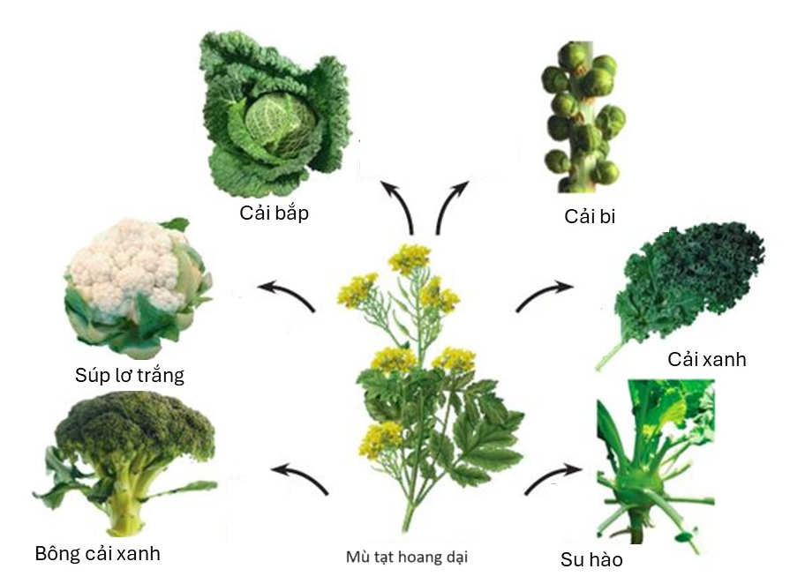
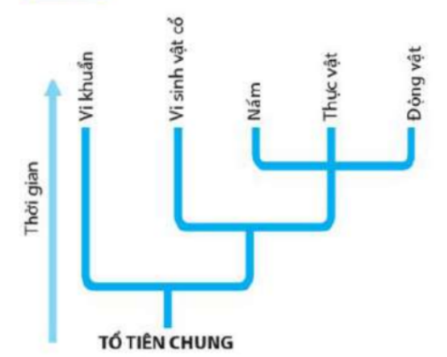
II. Tiến hóa lớn 2. Sự phát sinh chủng loại
Hoạt động nhóm:
Quan sát hình ảnh về sự phát sinh của các loài rau cải và sơ đồ về sự phát sinh chủng loại, kết hợp đọc SGK Cánh diều mục II.2 trang 106 thảo luận nhóm hoàn thành phiếu học tập sau:
Notes:
Hoạt động nhóm:
Quan sát hình ảnh về sự phát sinh của các loài rau cải và sơ đồ về sự phát sinh chủng loại, kết hợp đọc SGK Cánh diều mục II.2 trang 106 thảo luận nhóm hoàn thành phiếu học tập sau.

Slide 32
Phiếu học tập số 3: Tìm hiểu về sự phát sinh chủng loại
Nhóm: Lớp: | PHIẾU HỌC TẬP SỐ 3 Hoạt động 4: Tìm hiểu về sự phát sinh chủng loại
Câu 1: Quan sát hình ảnh sự phát sinh, phát triển các loại rau cải. Hãy cho biết nguyên nhân dẫn đến sự xuất hiện các loại rau cải khác nhau? Câu 2: Quan sát sơ đồ phát sinh chủng loại, em có nhận xét gì mối quan hệ giữa các loài? Tại sao có thể khẳng định các nhóm sinh vật này đều có chung tổ tiên?
Notes:
Hoạt động nhóm:
Quan sát hình ảnh về sự phát sinh của các loài rau cải và sơ đồ về sự phát sinh chủng loại, kết hợp đọc SGK Cánh diều mục II.2 trang 106 thảo luận nhóm hoàn thành phiếu học tập sau.

Slide 33
II. Tiến hóa lớn 2. Sự phát sinh chủng loại
Bài 18: THUYẾT TIẾN HÓA TỔNG HỢP HIỆN ĐẠI (PHẦN 2)
Sản phẩm nhóm 1
Sản phẩm nhóm 3
Sản phẩm nhóm 2
Sản phẩm nhóm 6
Sản phẩm nhóm 5
Sản phẩm nhóm 4
Các nhóm nộp sản phẩm và trình bày
Notes:
Hết thười gian GV yêu cầu các nhóm nộp sản phẩm và cử đại diện trình bày
Đại diện từng nhóm trình bày và nhận xét bổ sung cho nhóm khác

Slide 34
Phiếu học tập số 3: Tìm hiểu về sự phát sinh chủng loại
Câu 1: Quan sát hình có thể thấy cây mù tạt hoang dại là nguồn gốc của các loại rau cải phổ biến ngày nay. Ngày nay có nhiều loại rau cải như vậy vì chúng được chọn lọc nhân tạo theo nhiều hướng khác nhau → hình thành nhiều loài cải khác nhau từ 1 nguồn gốc ban đầu.
Câu 2: - Dựa vào thứ tự phân nhánh ở cây phát sinh chủng loại cho thấy được quan hệ tiến hóa gần gũi giữa các nhóm sinh vật và tổ tiên chung gần nhất của chúng (sự phát sinh chủng loại thể hiện quá trình tiến hoá phân li từ 1 tổ tiên chung)
- Dựa vào bằng chứng hóa thạch, các nhóm sinh vật đã tuyệt chủng có thể được xác định vị trí trên cây phát sinh chủng loại. Các điểm tương đồng cho biết nguồn gốc, tổ tiên chung của các đơn vị phân loại → dựa vào việc sử dụng các đặc điểm tương đồng ở mọi cấp độ phân tử (DNA, protein), NST, tế bào, hình thái, giải phẫu, tập tính, ... của các đơn vị phân loại.
Notes:
Hết thười gian GV yêu cầu các nhóm nộp sản phẩm và cử đại diện trình bày
Đại diện từng nhóm trình bày và nhận xét bổ sung cho nhóm khác

Slide 35
Bài 18: THUYẾT TIẾN HÓA TỔNG HỢP HIỆN ĐẠI (PHẦN 2)
II. Tiến hóa lớn 2. Sự phát sinh chủng loại
- Cây phát sinh chủng loại là sơ đồ phân nhánh thể hiện tổ tiên chung và mối quan hệ tiến hóa của các nhóm đơn vị phân loại.
- Dựa vào thứ tự phân nhánh ở cây phát sinh chủng loại cho thấy được quan hệ tiến hóa gần gũi giữa các nhóm sinh vật và tổ tiên chung gần nhất của chúng → sự phát sinh chủng loại thể hiện quá trình tiến hoá phân li từ 1 tổ tiên chung
- Dựa vào bằng chứng hóa thạch, các nhóm sinh vật đã tuyệt chủng có thể được xác định vị trí trên cây phát sinh chủng loại. Các điểm tương đồng cho biết nguồn gốc, tổ tiên chung của các đơn vị phân loại → dựa vào việc sử dụng các đặc điểm tương đồng ở mọi cấp độ phân tử (DNA, protein), NST, tế bào, hình thái, giải phẫu, tập tính, ... của các đơn vị phân loại.
Notes:
GV kết luận và nhận định

Slide 36
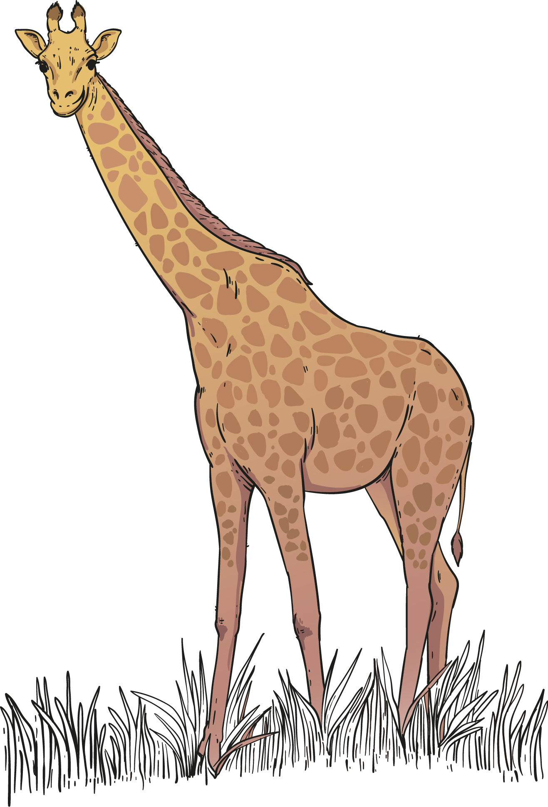
LUYỆN TẬP
Notes:
Các nhóm HS củng cố kiến thức bài học bằng trò chơi ô chữ.

Slide 37
TRÒ CHƠI Ô CHỮ
8
1
Đ | Ộ | T | B | I | Ế | N
2
C | Á | C | H | L | Y | S | I | N | H | S | Ả | N
3
T | I | Ế | N | H | O | Á | N | H | Ỏ
4
D | Ò | N | G | G | E | N
5
K | H | Ô | N | G | N | G | Ẫ | U | N | H | I | Ê | N
6
T | Ư | Ơ | N | G | Đ | Ố | I
7
T | I | Ế | N | H | O | Á | L | Ớ | N
Câu 7: Tên của quá trình tiến hóa xảy ra trong thời gian dài ở phạm vi loài và các đơn vị phân loại trên loài?
Câu 4: Hiện tượng nào làm các allele hoặc gene từ quần thể cho sang quần thể nhận, làm thay đổi vốn gene của quần thể nhận?
Câu 2: Dấu hiệu nào cho thấy loài sinh học mới được hình thành?
Câu 1: Nguồn nguyên liệu sơ cấp của quá trình tiến hoá?
Câu 3: Tên của quá trình tiến hóa xảy ra ở mức dưới loài, làm thay đổi tần số allele, tần số kiểu gene của quần thể qua các thế hệ?
Câu 6: Đặc điểm thích nghi chỉ phù hợp …?
Câu 5: Hình thức giao phối nào làm tăng tần số kiểu gene đồng hợp, giảm tần số kiểu gene dị hợp của quần thể?
Notes:
Chọn vào các số để hiển thị câu hỏi
Sau khi HS trả lời thì chọn vào ô chữ để hiển thị câu trả lời
Tiếp tục như vậy từ câu 1 - 8

Slide 38
VẬN DỤNG
Hoạt động cá nhân về nhà trả lời các câu hỏi sau đây: Tại sao bên cạnh những loài có tổ chức cơ thể rất phức tạp vẫn tồn tại những loài có cấu trúc khá đơn giản?
Notes:
Hoạt động cá nhân về nhà trả lời các câu hỏi sau đây: Tại sao bên cạnh những loài có tổ chức cơ thể rất phức tạp vẫn tồn tại những loài có cấu trúc khá đơn giản?

